Slide 1
חיפוש תמונות
מקצוע: ניתוח ואיתור מידע
שם המורה: לזלי סלומון
עריכה: רונית נחמיה

Slide 2
מה נלמד היום
גוגל תמונות
חיפוש מתקדם בגוגל תמונות
חיפוש סרטונים

Slide 3
חיפוש תמונות

Slide 4

גוגל תמונות
Google images

Slide 5
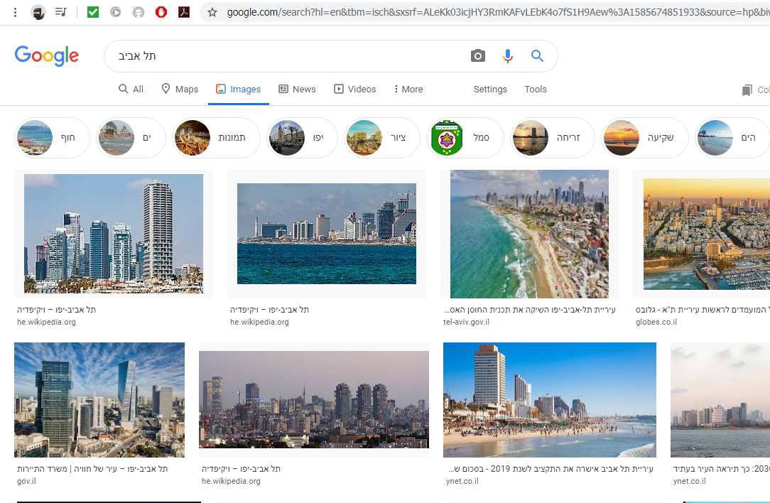
חיפוש תמונה
לדוגמה- תל אביב

Slide 6
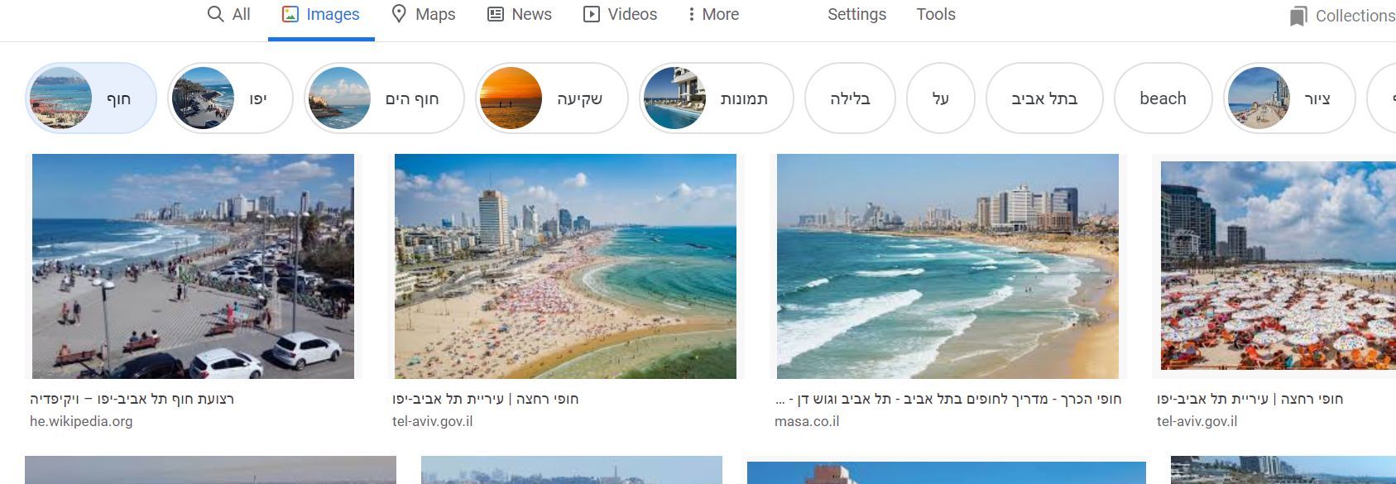
חיפוש תמונה-כלים
חיפוש לפי תתי נושאים- חופי תל אביב

Slide 7
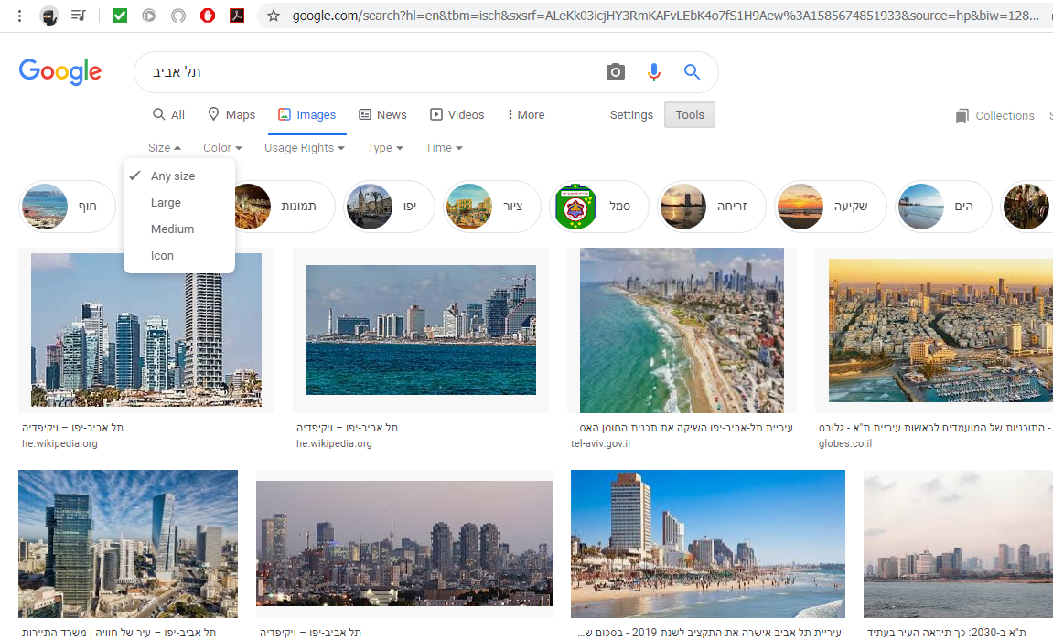
חיפוש תמונה-כלים
חיפוש לפי גודל

Slide 8
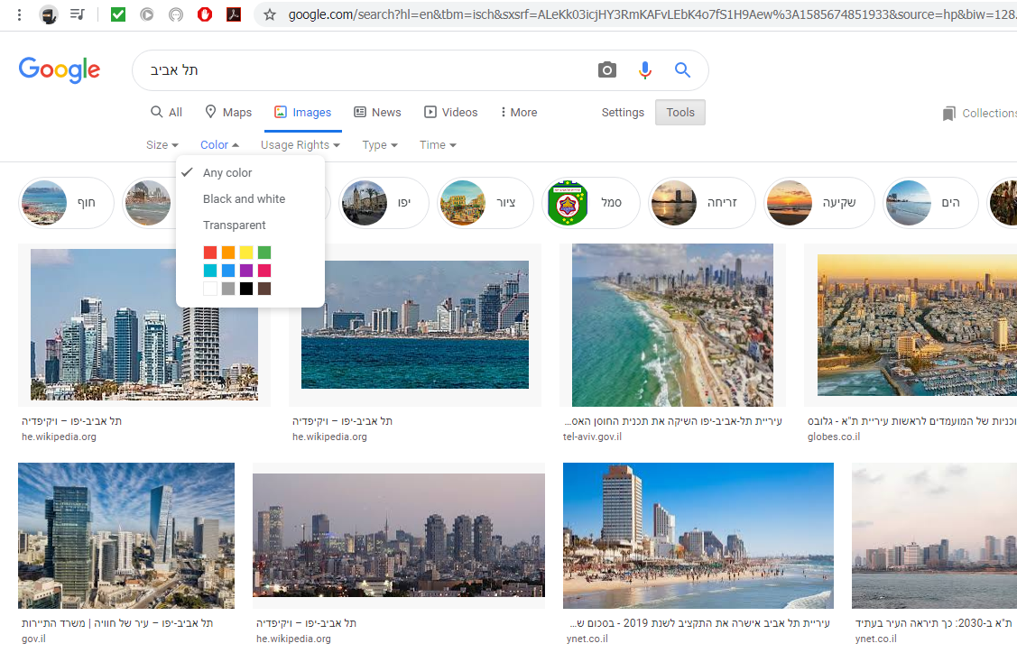
חיפוש תמונה-כלים
חיפוש לפי צבע

Slide 9
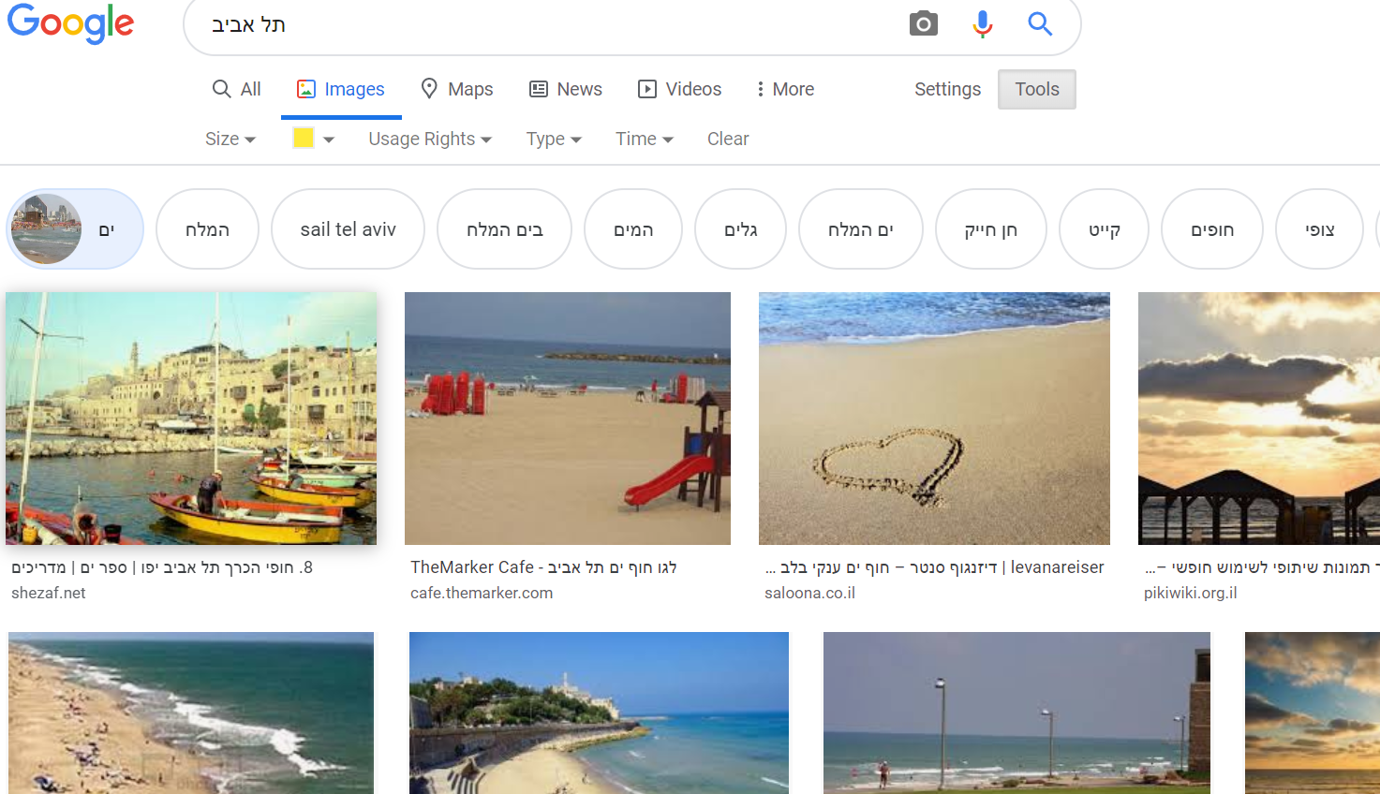
חיפוש תמונה-כלים
לדוגמה- תל אביב בחירה בצבע צהוב

Slide 10
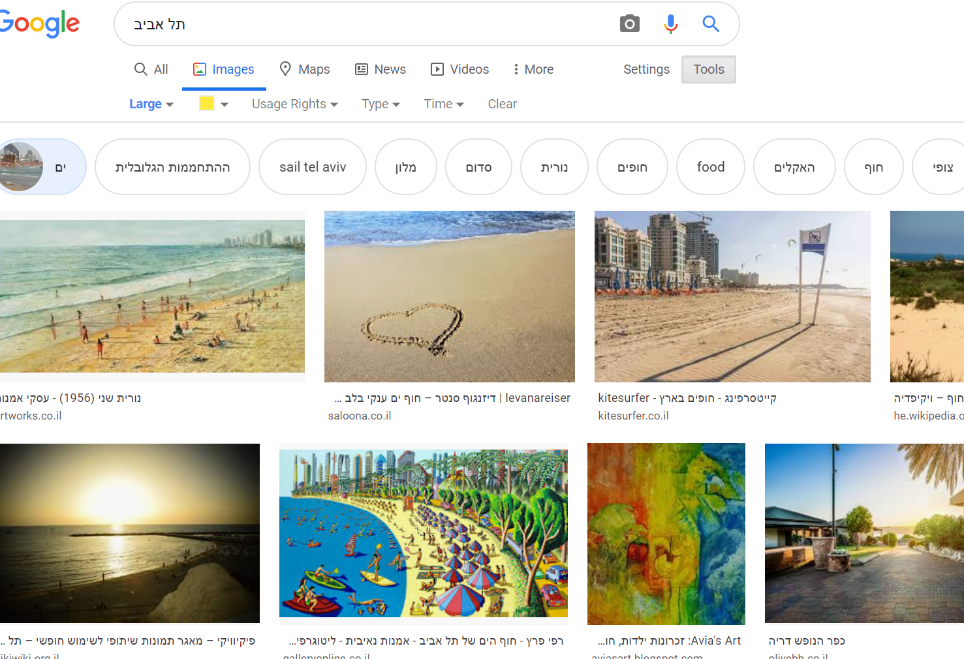
חיפוש תמונה-כלים
חיפוש משולב תל אביב גוני צהוב תמונה גדולה

Slide 11
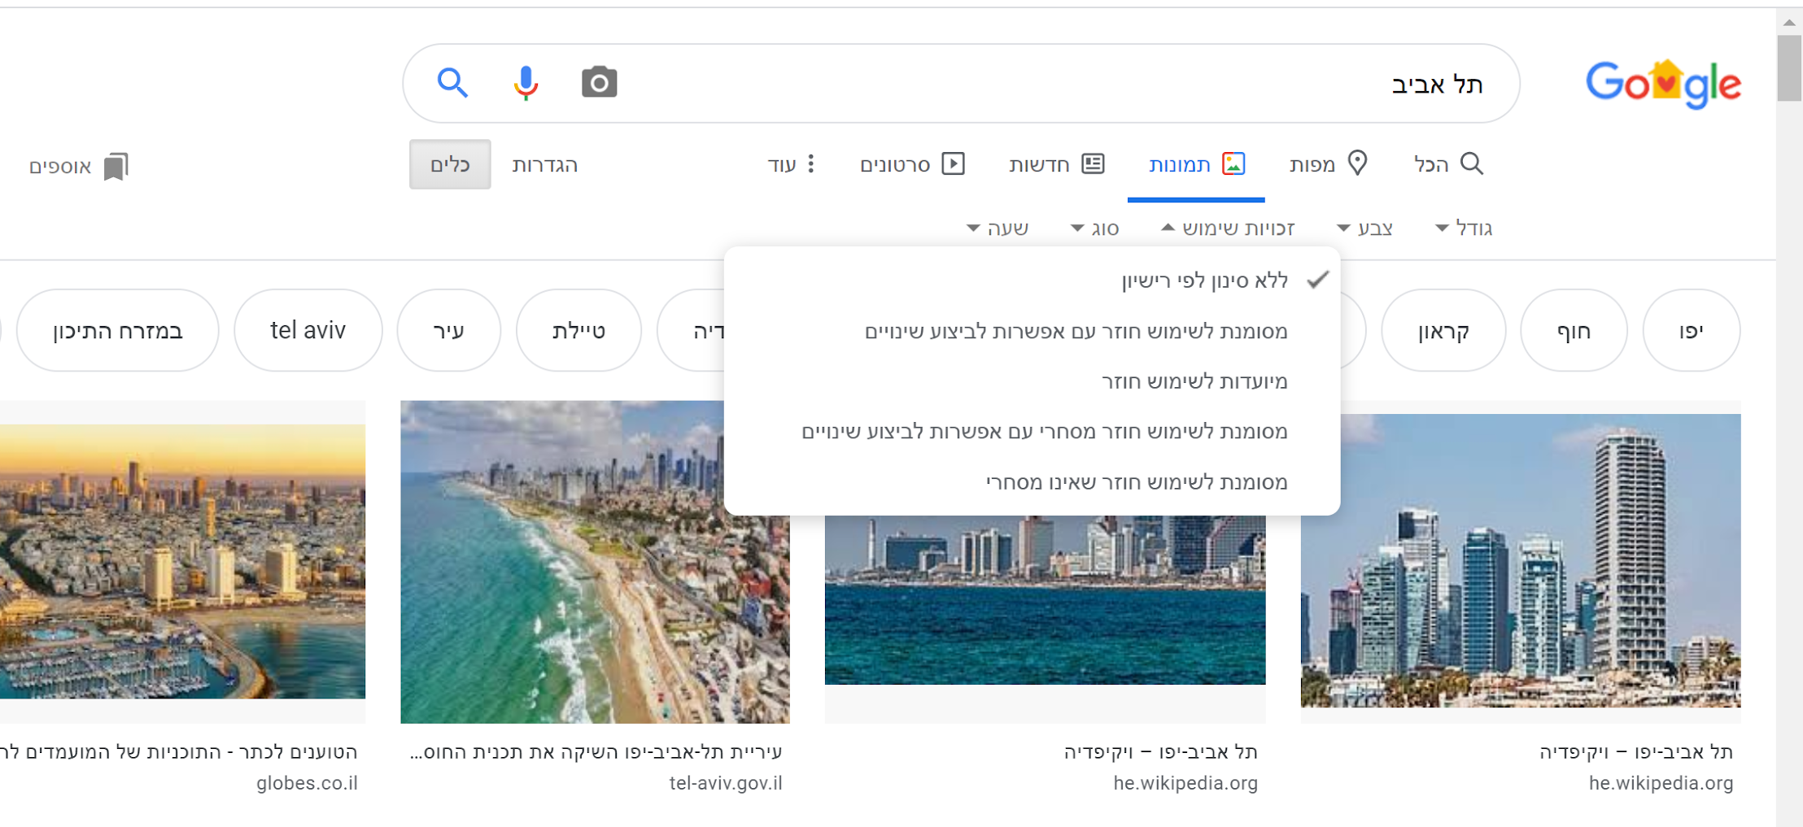
חיפוש לפי זכויות יוצרים
חיפוש תמונה-כלים

Slide 12
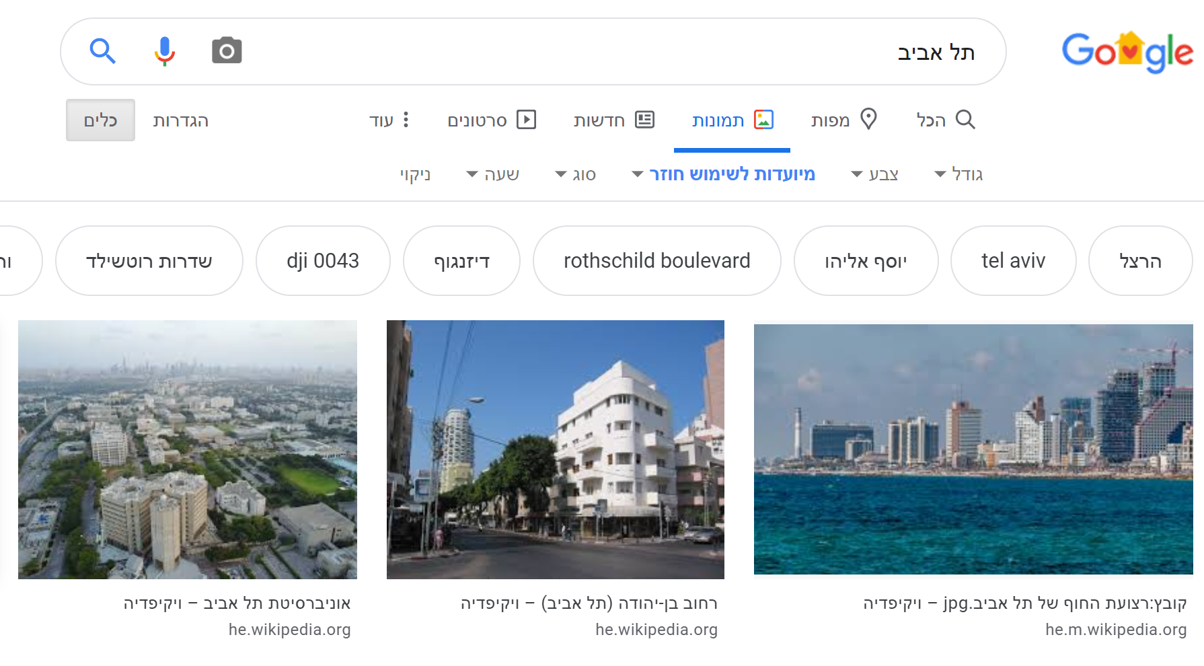
חיפוש לפי זכויות יוצרים
חיפוש תמונה-כלים

Slide 13
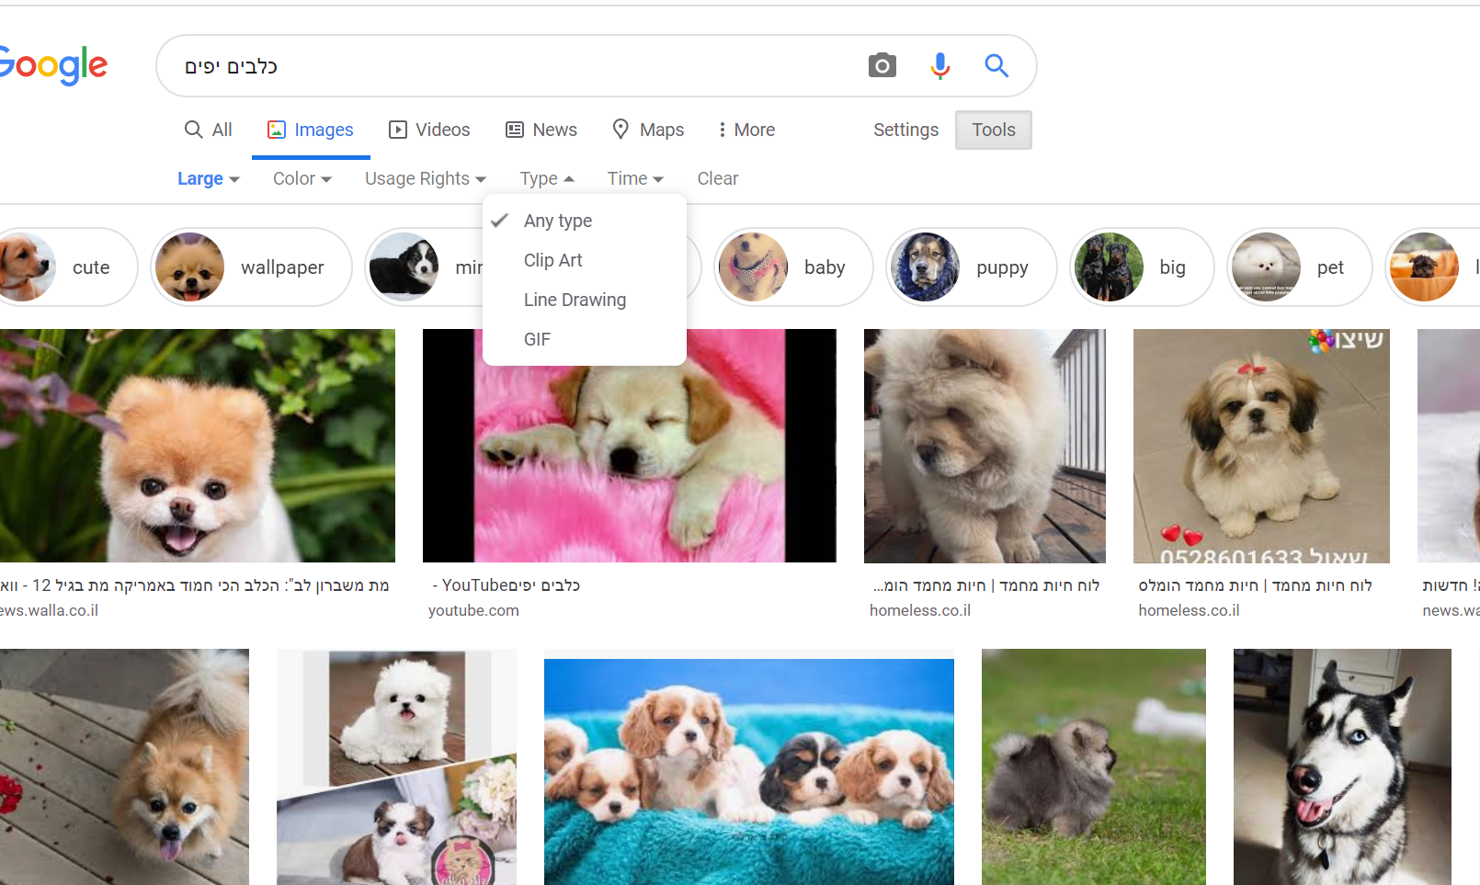
חיפוש לפי סוג
חיפוש תמונה-כלים

Slide 14
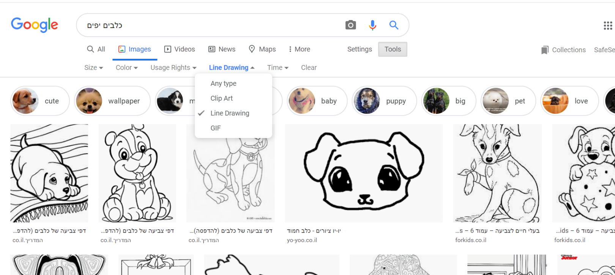
או איורים
חיפוש תמונה-כלים

Slide 15

חיפוש לפי תמונה מסוימת
מהיכן התמונה הזאת?

Slide 16
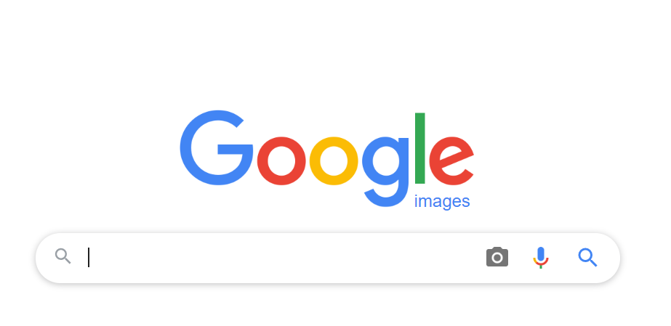
חיפוש לפי תמונה מסוימת

Slide 17
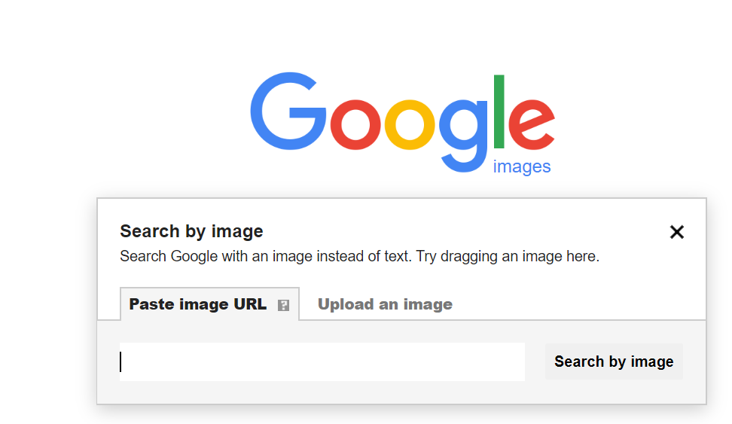
חיפוש לפי תמונה מסוימת

Slide 18
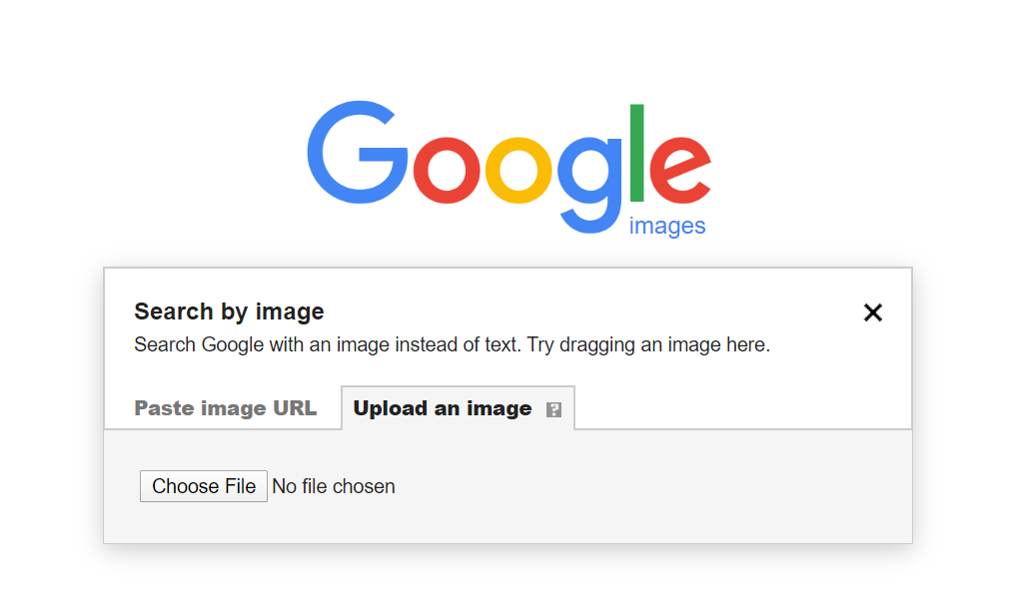
חיפוש לפי תמונה מסוימת

Slide 19
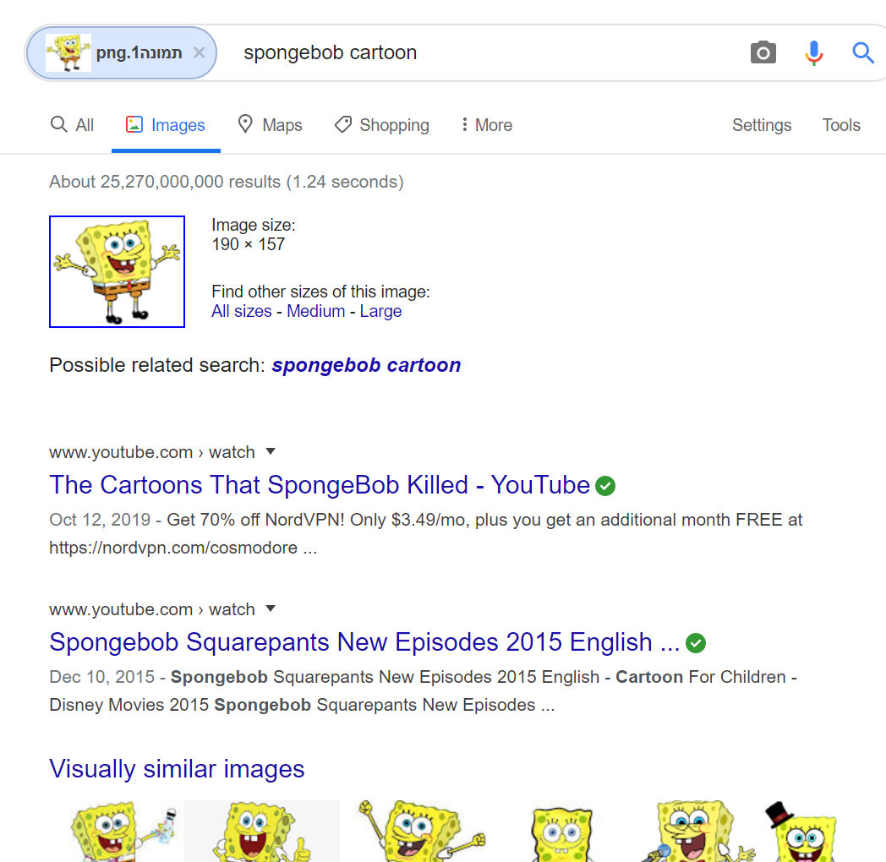
תוצאות חיפוש לפי תמונה מסוימת

Slide 20
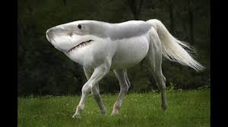
חיפוש לפי תמונה מסוימת
ראיתי את התמונה הזו. מוזר, לא?
אני רוצה לדעת עוד פרטים עליה.

Slide 21
חיפוש לפי תמונה מסוימת

Slide 22
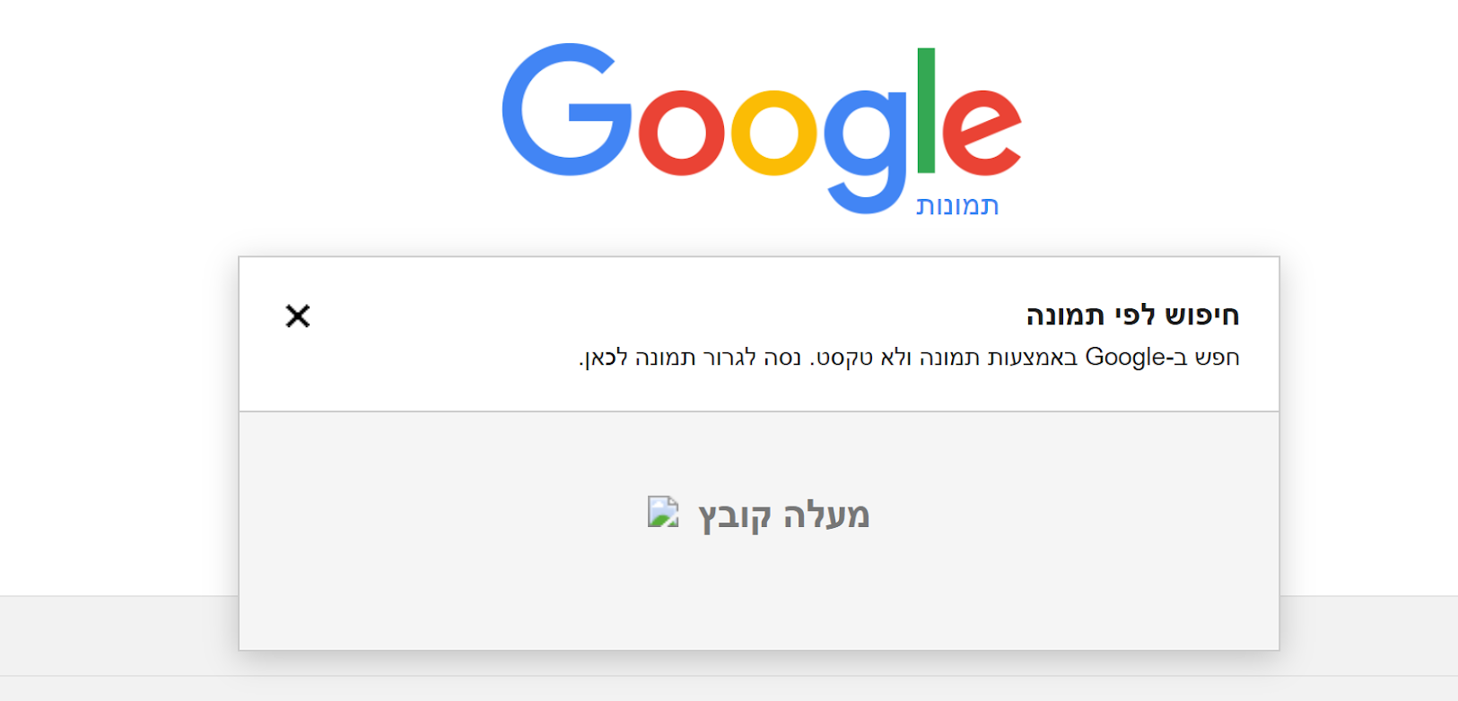
חיפוש לפי תמונה מסוימת

Slide 23
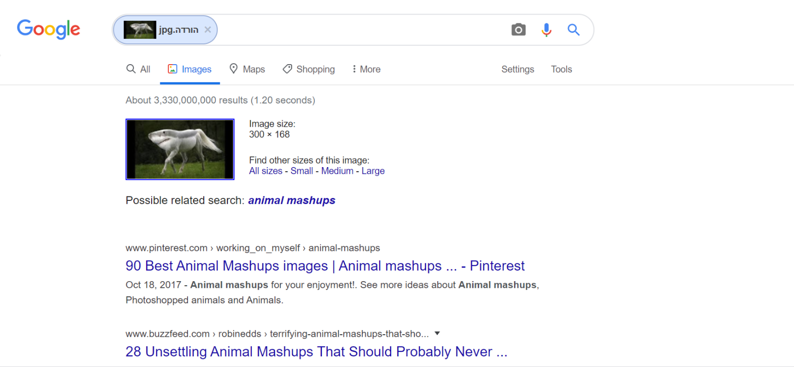
תוצאות חיפוש לפי תמונה מסוימת

Slide 24
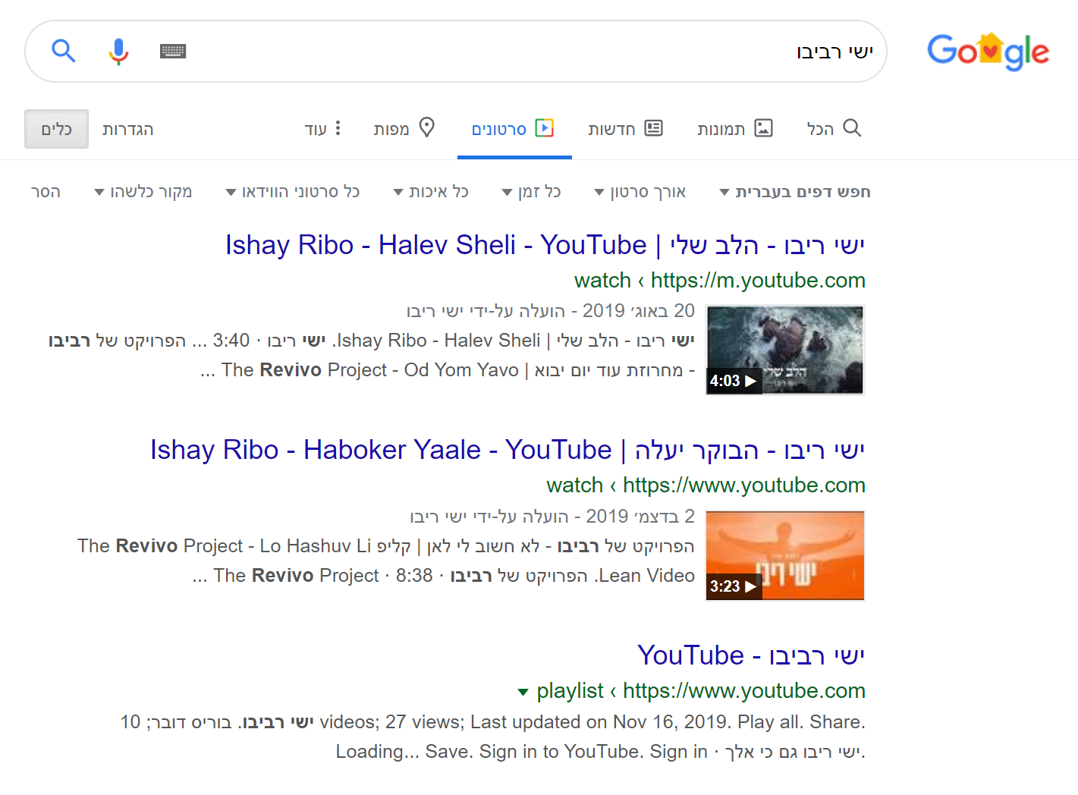
חיפוש סרטונים

Slide 25
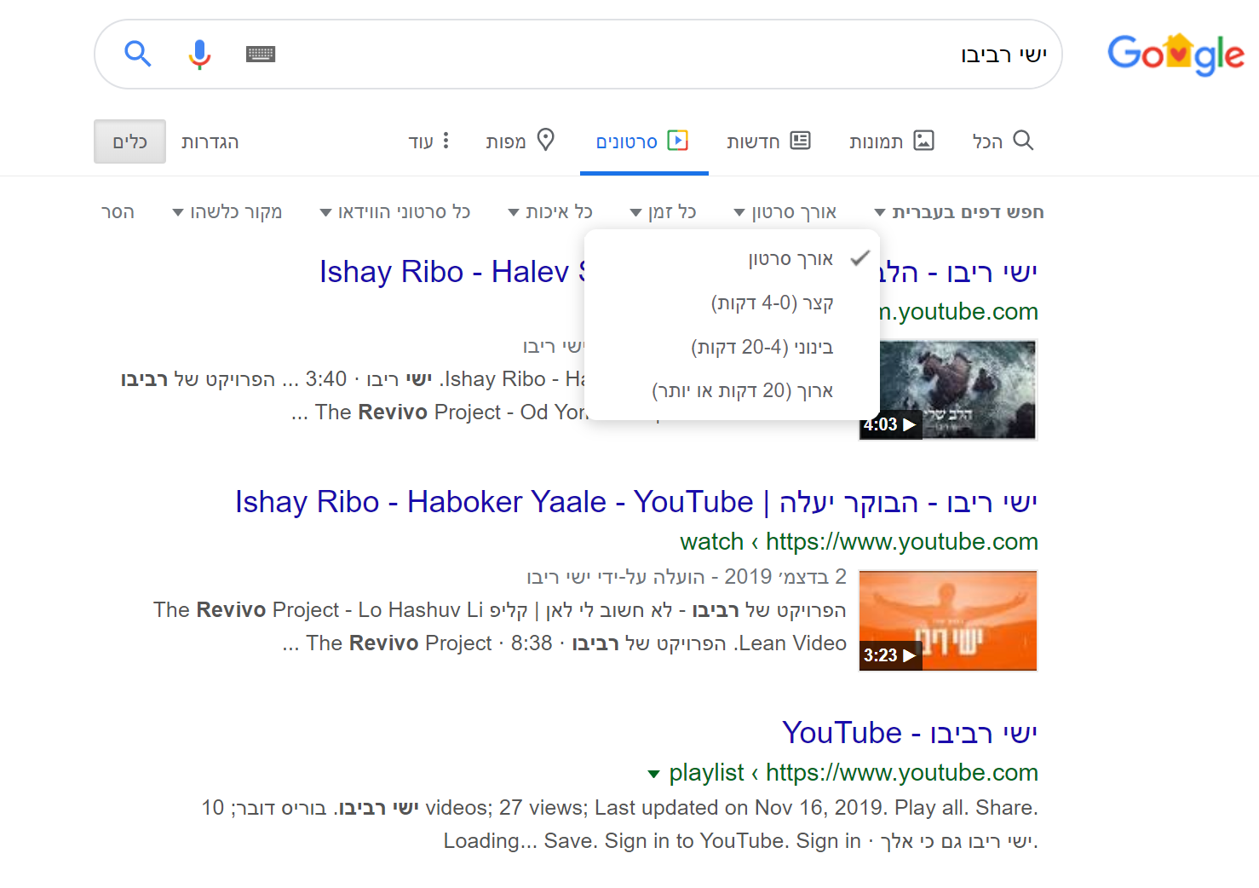
חיפוש סרטונים

Slide 26
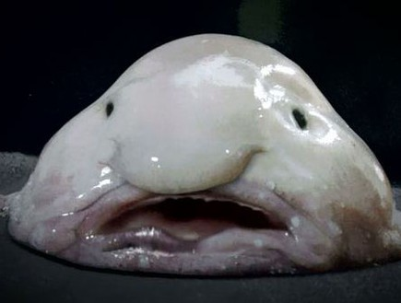
תרגול
חפשו תמונה, בה אתם מצולמים, בגוגל תמונות.
  רישמו היכן מצאתם את התמונה, והציגו את התמונה.
חפשו 2 תמונות מסוג gif של נוף ים בגוני אדום. הציגו את התוצאות.
חיה זו משמשת את סימלה הרשמי של אגודה כלשהי.
  מה שמה של החיה?
  בחיפוש בשמה של החיה באנגלית, איזו אגודה בחרה בה כסמל רשמי?

Slide 27

נוהל שימוש ביצירות מוגנות בזכויות יוצרים ואיתור בעלי זכויות
השימוש ביצירות במהלך שידור זה נעשה לפי סעיף 27א לחוק זכות יוצרים, תשס"ח-2007. אם הינך בעל הזכויות באחת היצירות, באפשרותך לבקש מאיתנו לחדול מהשימוש ביצירה, זאת באמצעות פנייה לדוא"ל rights@education.gov.il

